Slide 1
Vysoká škola technická a ekonomická v Českých Budějovicích Ústav technicko-technologický
Racionalizace výrobního procesu
Autor bakalářské práce: Miroslav Metelec
Vedoucí bakalářské práce: Ing. Jiří Čejka, Ph.D.
Oponent bakalářské práce: Ing. Eva Brumerčíková, PhD.
České Budějovice, Červen 2018

Slide 2
Struktura prezentace
Motivace a důvody řešení daného problému
Cíl bakalářské práce
Stručné představení zkoumané oblasti
Použité nástroje a metody
Výsledky a závěrečné shrnutí
Doplňující otázky vedoucího a oponenta BP

Slide 3
Motivace a důvody řešení daného problému
Osobní zájem o problematiku zefektivňování výrobního procesu
Využití získaných poznatků v praxi

Slide 4
Cíl bakalářské práce
Cílem práce je zaměření se na metody používané pro racionalizaci výrobních procesů. V práci jsou vysvětleny a popsány jednotlivé metody pro racionalizaci výrobního procesu a jejich praktické užití v montážní hale pro výrobu proudových chráničů.

Slide 5
Stručné představení zkoumané oblasti
K dispozici jsou 2 montážní linky
Montážní linku obsluhuje 7 zaměstnanců
Práce ve 2 směném provozu
1600 vyrobených kusů za den
Požadavek zákazníka na výrobu 2100 kusů za den

Slide 6
Použité nástroje a metody
Kaizen
Gemba
Muda
Yamazumi diagram
5S
PDCA
SMED
TPM
Standardy a standardizace

Slide 7
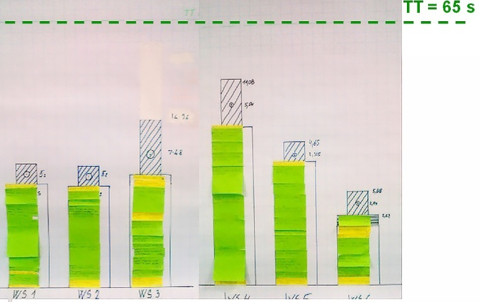
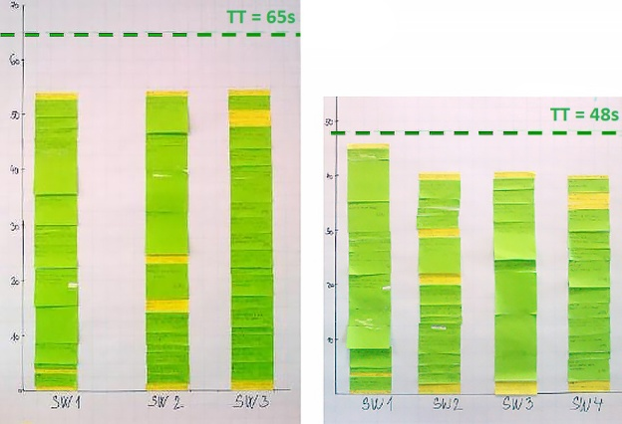
Použité nástroje a metody
Yamazumi diagram
Využití formulář Time Observation Chart

Slide 8
Použité nástroje a metody
Modelace nového pracoviště a 5S
Úklid a roztřídění
Uspořádání
Čištění a kontrola
Standardizace a systematičnost
Dodržování pravidel - kontrola

Slide 9
Použité nástroje a metody
SMED
Přechod mezi produkty pomocí přehození zásobníků
TPM
Bezproblémová práce se zařízením
Standardy a standardizace
"Jenom to nejlepší je dost dobré, aby pro nás bylo standardem."

Slide 10
Výsledky
K dispozici jsou 3 montážní linky
Montážní linku obsluhují 4 zaměstnanci
Práce ve 2 směném provozu
Využití stávajícího prostoru
Zlepšení ergonomie pracoviště
Plníme požadavek zákazníka 2100 kusů za den

Slide 11
Doplňující otázky oponenta BP
Oponent bakalářské práce
V práci ste používali na analýzu videozáznam. Bol tento videozáznam
zjavný alebo skrytý, teda zamestnanci vedeli, boli oboznámení, že
ich prácu nahrávate na video?
Ak videozáznam bol zjavný - nemá to vplyv na prácu ľudí?
V rámci 5S, čo by ste ešte zmenili?

Slide 12
Prostor pro Vaše dotazy

Slide 13
Děkuji Vám za Vaši pozornost

